Slide 1
Пластмасса и другие
современные материалы:
свойства, получение и
использование.

Slide 2
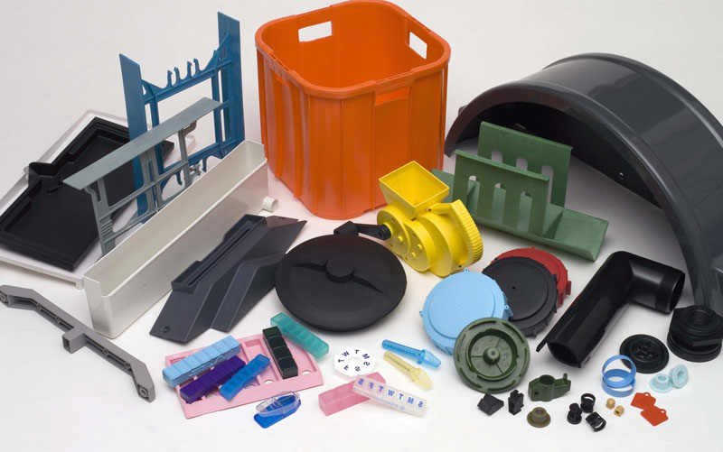
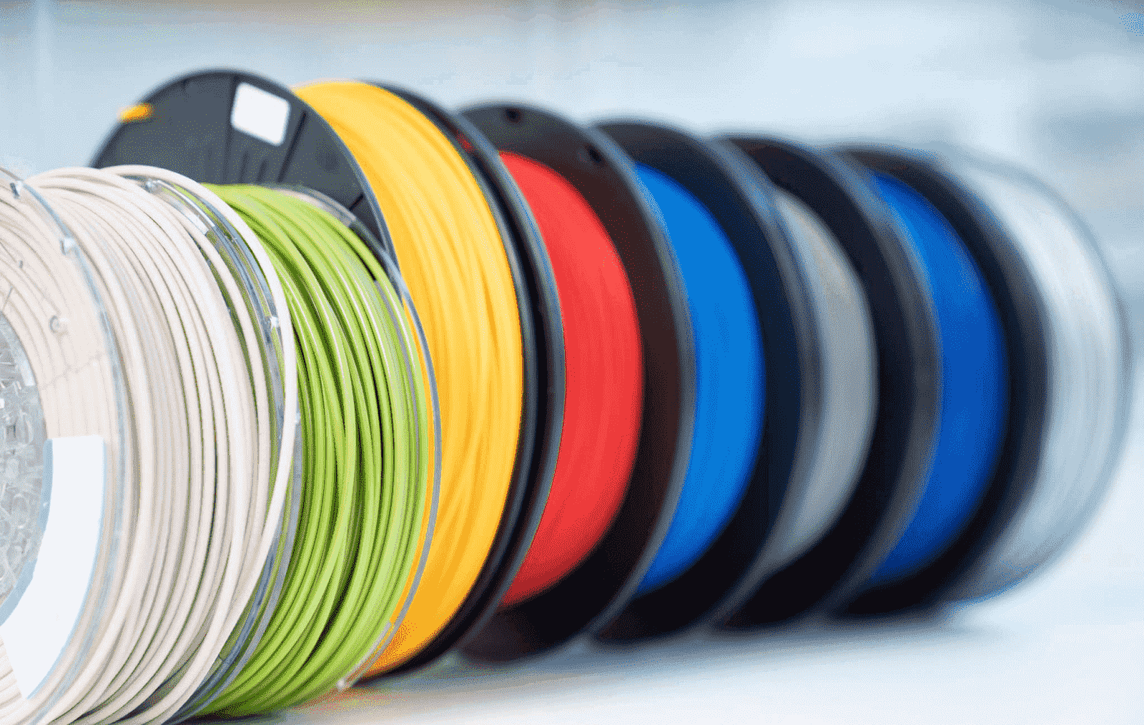
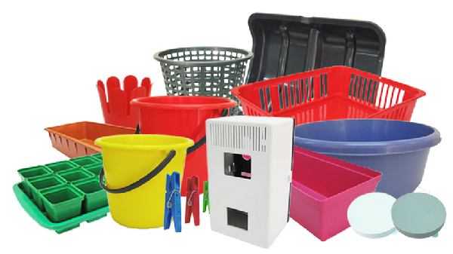
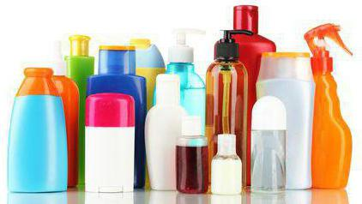
Пластмасса – это искусственный материал (синтетические полимеры, получаемые из нефти), который способен менять свою форму при нагревании и под давлением, а при остывании сохранять новую форму.
Другое название пластмассы – пластик.

Slide 3
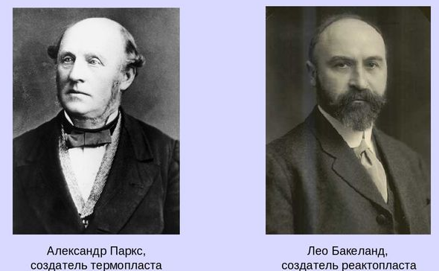
Историческая справка
Считается, что пластмассу изобрел англичанин Александр Паркс в 1855 году. Созданный материал был назван "паркезин". Паркезин был сделан из целлюлозы, которая обрабатывалась азотной кислотой и растворителем.
В 1907 году Лео Бакеланд, американский химик бельгийского происхождения, изобрел бакелит. Бакелит стал первой недорогой пластмассой с полностью синтетическим составом. Его использование было универсальным.

Slide 4
Состав пластмассы
Состав пластмассы
смола (полимер) – отвечает за целостность и единую форму изделия
композиты – это волокна, которые добавляют в пластмассу с целью армирования, т.е. увеличения ее прочности.
пластификаторы – это эфиры кислот, которые позволяют усилить эластичность пластмассы
стабилизаторы позволяют увеличить срок использования готового пластикового изделия, могут быть токсичны
антипирены – эти вещества помогают снизить горючесть пластмассы

Slide 5
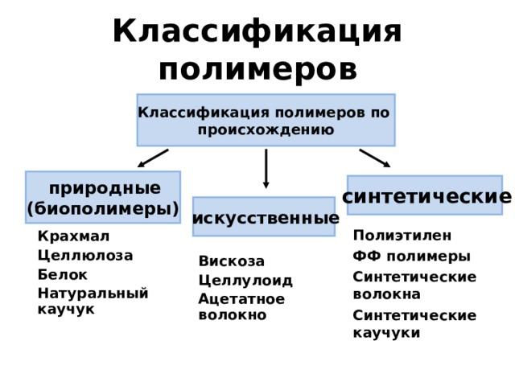
Пластмасс это разновидность полимера.
Полимер — это природное или синтетическое химическое соединение, состоящее из повторяющихся цепочек больших химически связанных молекул или мономеров.

Slide 6
Основные технологии
производства пластмассовых изделий
Хорошо разогретая формовочная масса
заливается в открытую опоку, после чего ее
герметично закрывают. Затем туда подается
сжатый воздух, который распыляет горячий
пластик по стенкам заданной формы.
технология
выдувания
формовка
посредством
вакуума
Процесс изготовления проводится
с перепадами воздушного давления
технология
литья
Жидкая пластмасса заливается в
специальные емкости, в которых
происходит охлаждение и формовка материала.
метод
экструзии
Размягченную пластичную массу,
продавливают через специальные
отверстия в приспособление, которое
формирует готовое изделие.
прессование
Формование выполняется в специальных
опоках под воздействием высокого
давления и температуры.

Slide 7
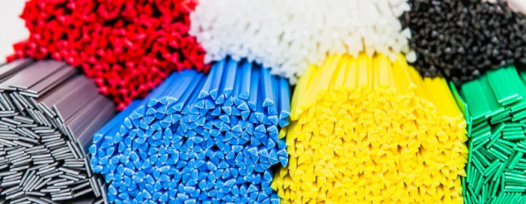
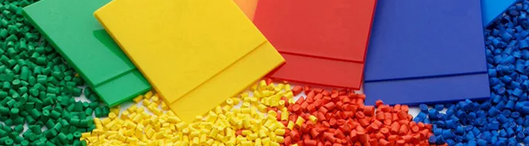
Свойства пластмассы
податливость в работе и формовке
малые затраты энергии в процессе производства
низкая стоимость в сравнении с другими материалами
малый вес
высокая эластичность
материал почти не проводит электрический ток
прекрасные теплоизоляционные свойства
отличная шумоизоляция
пластмассы не подвергаются коррозии (в отличие от металлических изделий)
устойчивы к перепадам температур
устойчивы к агрессивным химическим воздействиям
выдерживают значительные нагрузки

Slide 8
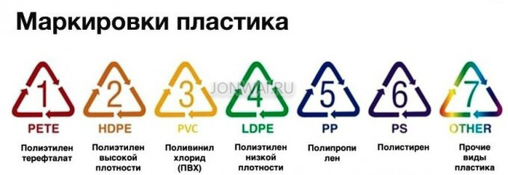
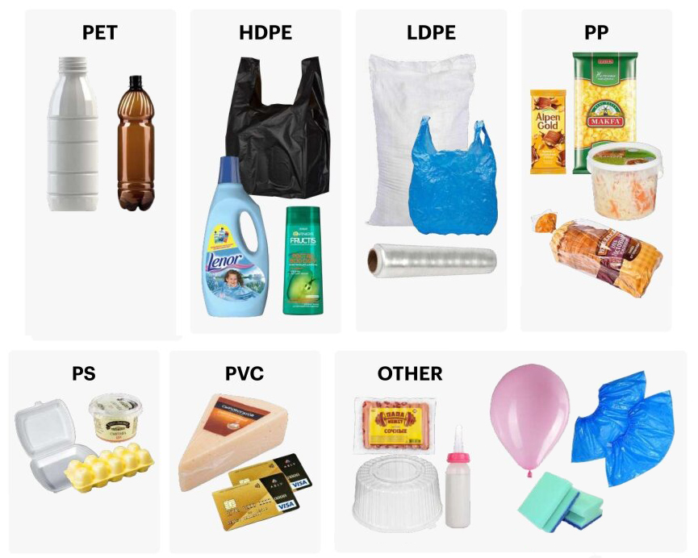

Slide 9
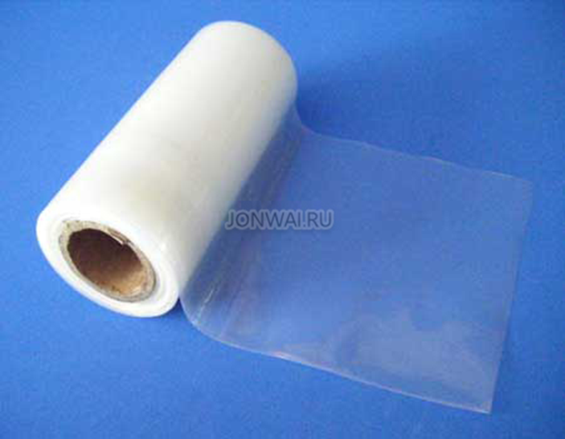
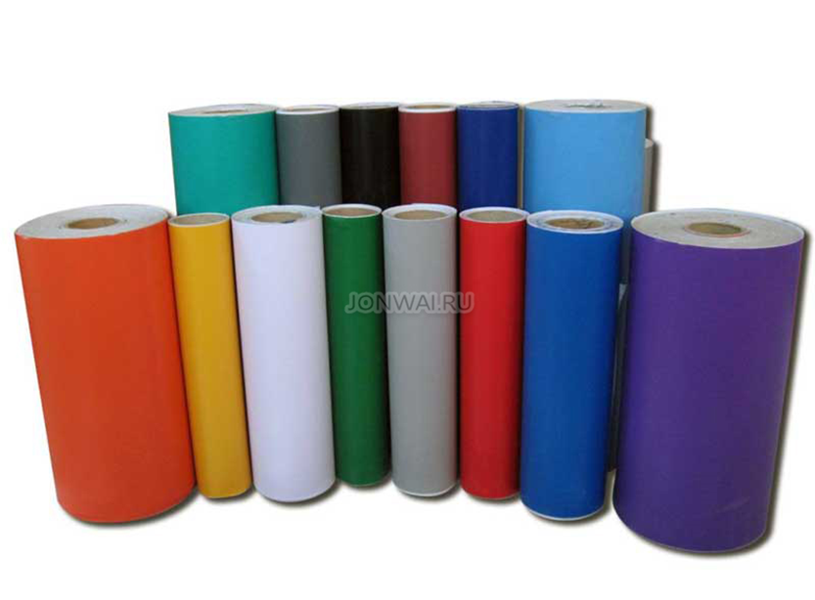
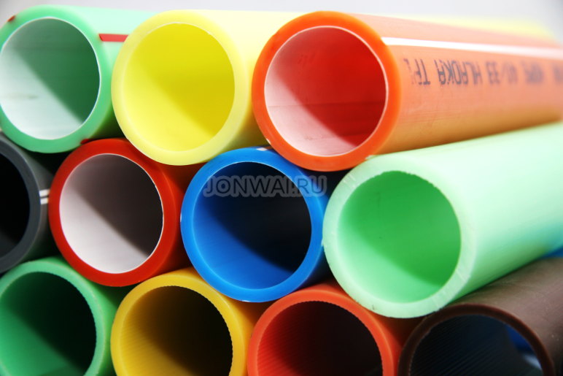
Виды пластмассы
HDPE -
полиэтилен высокой плотности
LDPE– полиэтилен низкой плотности
PVC или V – поливинил-
хлорид (полихлорвинил)
материалы в виде гранул, устойчивы к теплу и морозу, при сжигании выделяют много ядовитых веществ
практически безвреден, может выделяться формальдегид – ядовитый газ
не рекомендуется повторное применение и изготовление из него детских игрушек
используется только в технических целях при производстве химического оборудования, различных деталей, элементов напольных покрытий, изоленты, жалюзи, мебели, окон, труб и тары
изготавливают пластиковые пакеты, пищевые контейнеры, посуду, тару для моющих средств, ненагруженные детали оборудования, покрытия, футляры и фольга
изготавливают пакеты, брезент, мусорные мешки, компакт-диски и линолеум

Slide 10
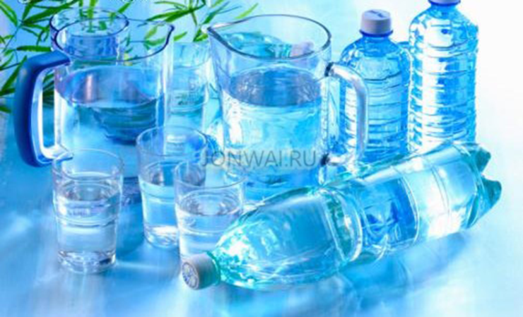
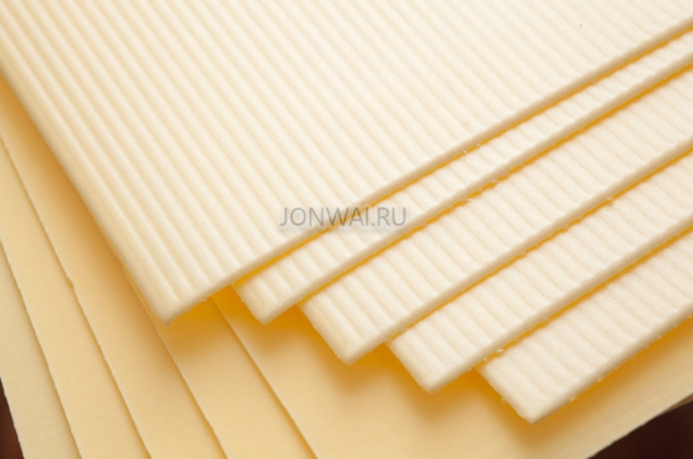
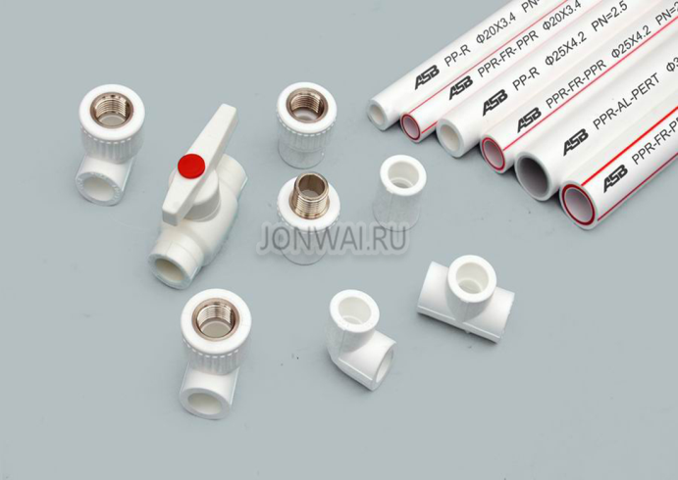
Виды пластмассы
PP – полипропилен
LDPE– полиэтилен низкой плотности
PS – полистирол
относительно безопасен, но может выделять токсичное вещество (формальдегид)
не рекомендуется для повторного использования, в случае горения выделяет ядовитый стирол
относительно безопасен для человека, но вреден в плане экологии
изготавливают сэндвич-панели, теплоизоляционные строительные плиты, оборудование, изоляционные пленки, стаканчики, чашки, столовые приборы, пищевые контейнеры, лоточки для различных видов продуктов
используют для изготовления детских игрушек, пищевых контейнеров, упаковок и медицинских шприцов, для труб, элементов холодильного оборудования и деталей в автомобильной промышленности
используется при изготовлении упаковок, обивок и одноразовых стаканчиков для холодных напитков

Slide 11
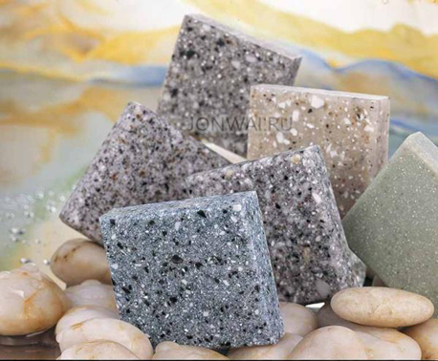
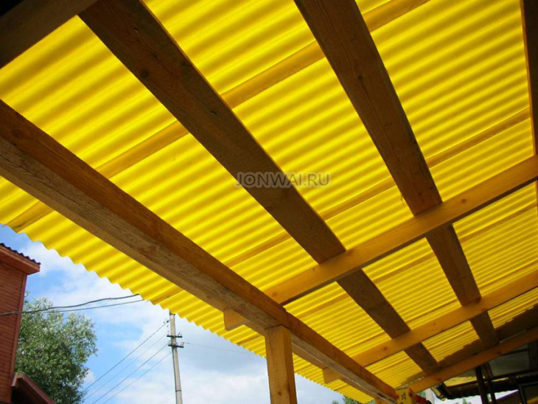
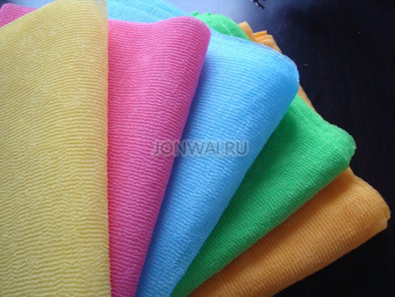
Виды пластмассы
OTHER– полиамид, поликарбонат и другие виды пластмасс
полимербетон
(в строительстве)
стеклопластик
хрупкость этого пластика нивелируется волокнистыми наполнителями – стекловолокном и асбестом
листовой материал из тканей и стеклянных волокон, связанных полимером
при частом нагревании или мытье выделяют вещество (бисфенол А), ведущее к гормональным сбоям в человеческом организме
бампера, пороги, дефлекторы, решётки, крыши, накладки, кресла, двери, а также целые корпуса автомобилей, ручки, рули, стеклодержатели, панели управления
применяется при изготовлении конструкций, стойких к различным агрессивным средам.
используют в производстве точных деталей машин, радио- и электротехники, аппаратуры, а также при изготовлении бутылок для воды, игрушек, бутылочек для детей и упаковок

Slide 12
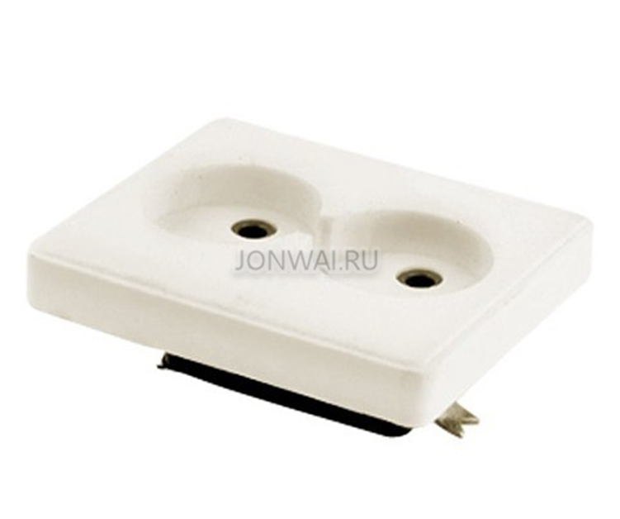
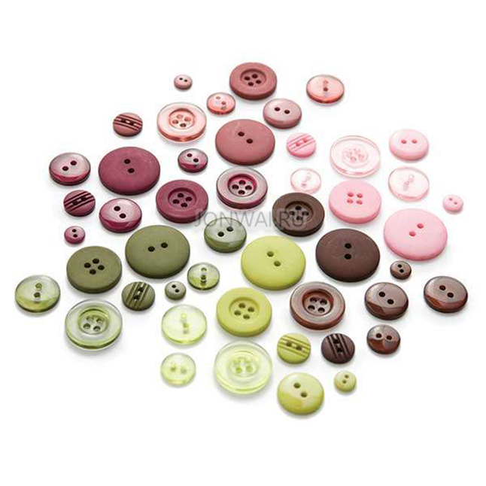
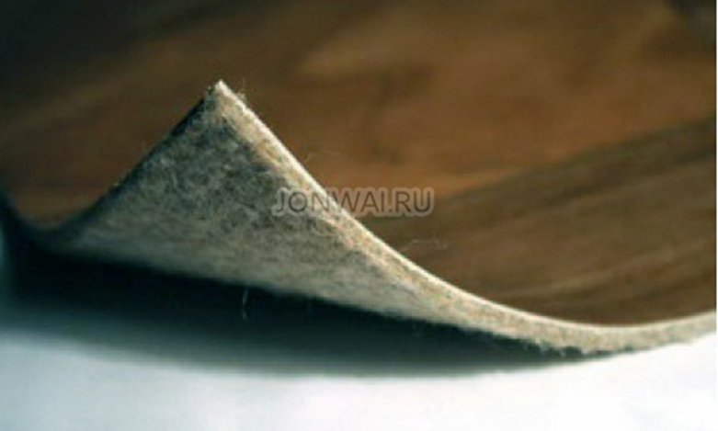
Виды пластмассы
напольные материалы
фенопласт
аминопласт
это разные виды вязких жидких составов на основе полимеров и рулонные покрытия, обладает хорошими теплозвукоизоляционными показателями
термореактивный вид пластмасс
термореактивный вид пластмасс
применяется для изготовления вилок, розеток, пепельниц корпусов сотовых телефонов, радиоприборов и изделий галантереи
используют в производстве электротехнических деталей, клея для дерева, пенистых материалов, галантереи и тонких покрытий для украшений
применяется в строительстве поливинилхлоридный линолеум

Slide 13
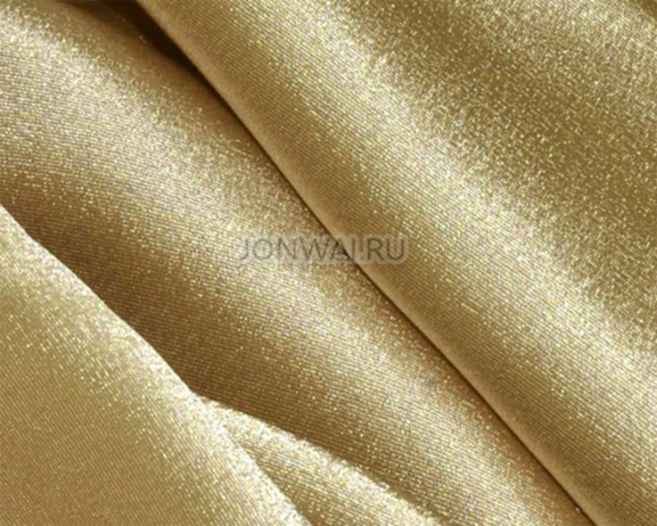
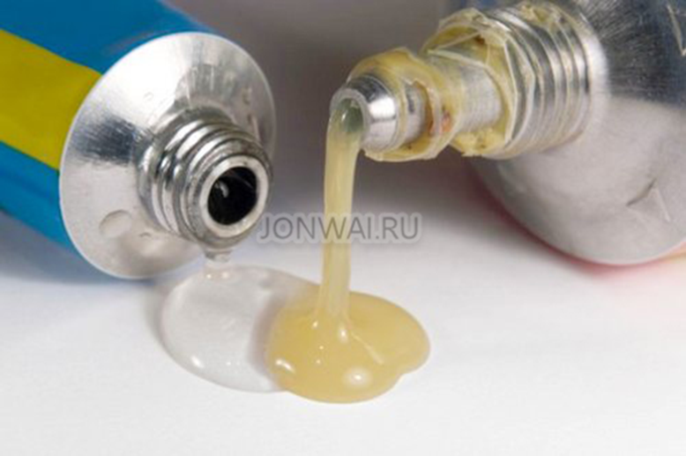
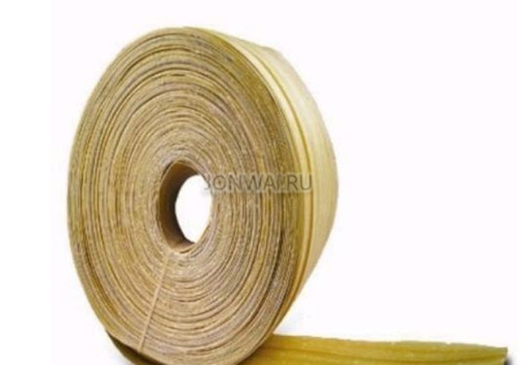
Виды пластмассы
стекловолокниты
полиэстеры
эпоксидная смола
термореактивный вид пластмасс
термореактивный вид пластмасс
изоляционный материал
применяются в машиностроении для изготовления крупногабаритных изделий несложных форм (лодок, кузовов автомобилей, корпусов приборов и пр.) и силовых электротехнических деталей
на их основе создают части автомобилей, спасательные лодки, корпусы летательных аппаратов, кровельные плиты для крыш, мебель, мачты для антенн, плафоны ламп, удочки, лыжи и палки, защитные каски и др.
применяется как изоляционный материал: в трансформаторах, электромашинах и приборах, в радиотехнике (для печатных схем) и при производстве телефонной арматуры

Slide 14
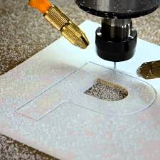
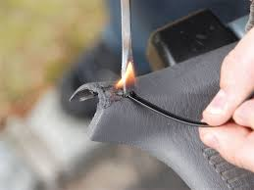
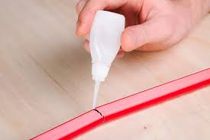
Методы обработки пластмассы
заключается в резке материала на специальных станках
механическая
обработка
так как пластмассы пластичны и хорошо поддаются плавлению, метод сварки позволяет качественно соединять пластиковые детали
сварка
термическая
обработка
склеивание

Slide 15
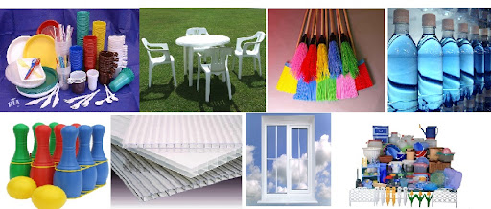
Применение пластмасс
на наземном, морском и авиационном транспорте – пластмассовые части и детали машин;
в машиностроении – технологическая оснастка; подшипники скольжения; зубчатые и червячные колеса; детали тормозных устройств; рабочие емкости и прочее;
в электротехнике – корпуса приборов, изоляционные материалы и др.;
в строительстве – несущие конструкции, отделочные и кровельные материалы, вентиляционные устройства, навесы, панели, двери, окна, рабочий инструмент и др.;
в сельском хозяйстве – теплицы и др.;
в медицине – части и детали большинство аппаратов и приборов. Многие человеческие органы чаще всего заменяют их пластиковыми аналогами.
в быту — посуда, телевизоры, компьютеры, мобильные телефоны, обувь, одежда и др.

Slide 16
Достоинства пластмассовых изделий
высокая прочность
легкий вес
простота обработки
эстетичный внешний вид
хорошая тепло- и шумоизоляция
возможность переработки и повторного использования
Недостатки пластмассовых изделий
невысокий диапазон температурных режимов использования, при повышении допустимой температуры пластмасса начинает плавиться, а при понижении становится хрупкой и трескается
повсеместное применение пластика отрицательно сказывается на экологическом состоянии планеты

Slide 17
Переработка отходов из пластмассы
Физическая переработка
В первую очередь отходы из пластика подвергаются сортировке по типу, состоянию и степени загрязнения. Далее происходит предварительное дробление отходов. Массу, которая получается, на выходе опять нужно подвергнуть сортировке, потом промыть и высушить. Далее пластик подвергается плавлению. Расплав пластика называется рециклатом. Теперь полученный материал отправляется в установки, которые формируют из него гранулы. Полученные гранулы подлежат повторному применению.
Химическая переработка
Этот метод обработки более дешевый по сравнению с физическим. Часто таким методом перерабатывают загрязненный пластик. Химический рециклинг делится на два способа.
P2P (пластик в пластик)
В итоге такой переработки из отходов получают готовые полимеры.
В дальнейшем это вторсырье используется для создания нового продукта.
P2F (пластик в сырье)
В итоге этого способа переработки из отходов получают нефтехимические продукты.

Slide 18
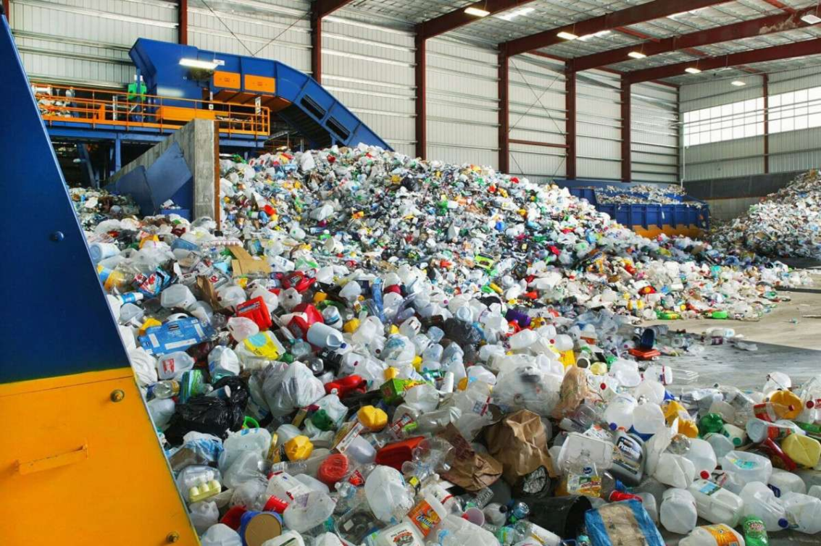
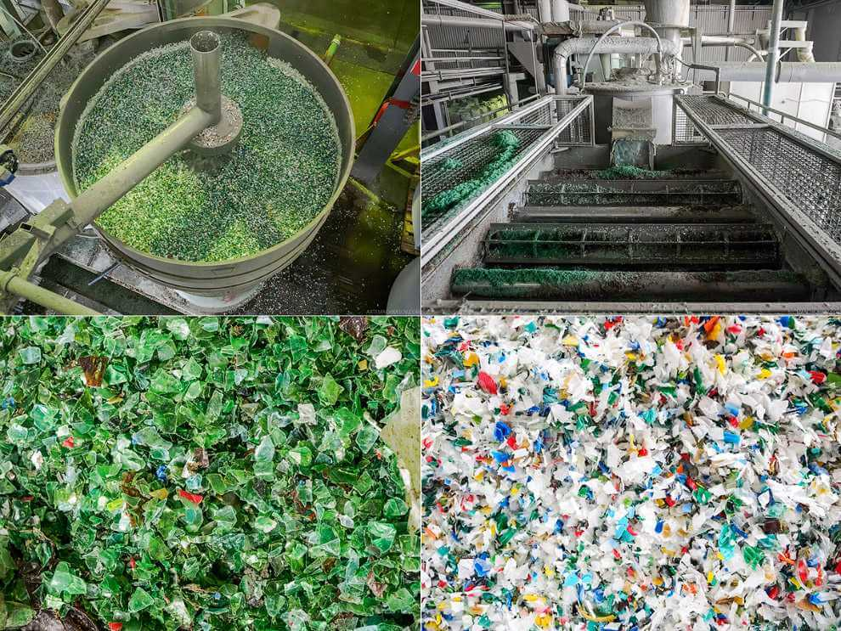
Термическая переработка
Термические методы переработки бывают кислородные и бескислородные.
Пиролиз
Это один из самых экологичных и дорогостоящих способов переработки пластика. Отходы разлагаются в бескислородной среде, и большая часть вредных веществ, содержащихся в пластике, разрушается.
Газификация
Во время газификации из отходов получаются пепел и синтетический газ, которым находят дальнейшее применение. В одной печи пластик можно перерабатывать, не сортируя его между собой.

